Slide 1

Lawyering
lawyering.schoenherr.eu
Peter Konwitschka
a holistic concept

Slide 2
Welcome
a holistic concept

Slide 3
Was ist „lawyering“?
Lawyering
a holistic concept

Slide 4
Was Sie in dieser
„Vorlesung“ erwartet…
Lawyering
a holistic concept

Slide 5
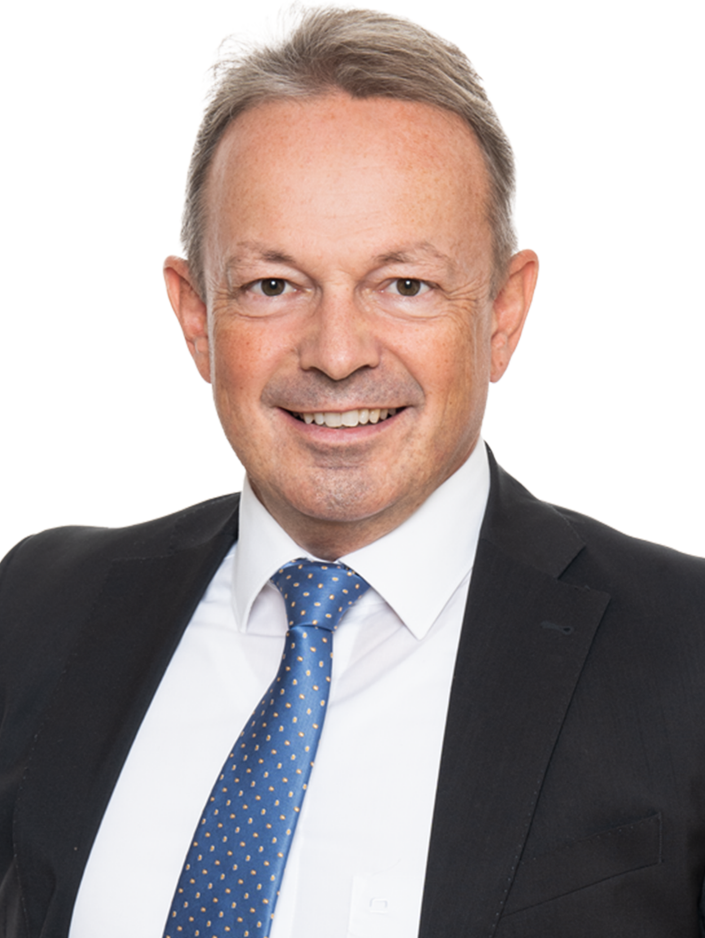
peter konwitschka
Lecturer
Position Partner, Schönherr Rechtsanwälte GmbH
Fachgebiete Insurance. Corporate/ Mergers & Acquisitions.
Ausbildung University of Vienna (Dr. iur. 1997)
Lehrtätigkeiten Anwaltsakademie. Lehrbeauftragter an der Universität Wien (bis 2007).
Forschungsassistent an der Universität Wien (1992).
Publications Veröffentlichungen zu Versicherungsrecht, Zivil- und Handelsrecht, Gesellschafts- und Kartellrecht, Monographie „Kapitalerhöhung durch Verrechnung von Gesellschafterforderungen“ (1998; Walther Kastner-Preis)
Languages German, English

Slide 6
Unterlagen
http://www.schoenherr.eu/its-all-about-lawyering/
Lawyering
a holistic concept

Slide 7
Themen
Die Methode macht‘s I
Die Methode macht‘s II
Die Methode macht‘s mit AI
AI in Anwaltskanzleien (mit Gast)
HR in Anwaltskanzleien (mit Gast)
Richter (mit Gast)
Notar
Wirtschaftstreuhänder
Legal English
Präsentation und Kommunikation

Slide 8
Prüfungstermin:
26.01.2027
Lawyering
a holistic concept

Slide 9
Die Methode macht‘s
Lawyering
a holistic concept

Slide 10
Auslegungsmethoden –Grobüberblick
Auslegung im engeren Sinn
Wortinterpretation
systematische-logische Auslegung
Historische Auslegung
Objektive-telelogische Auslegung
europarechtskonforme Auslegung
Ergänzende Rechtsfortbildung
Analogie bei Vorliegen einer Lücke (oder Umkehrschluss)
Teleologische Reduktion

Slide 11
Rechtsquellen
Statutory law
vs
Case law

Slide 12
Fallbeispiel 1 – Wortinterpretation („Eisenbahn/Seilbahn“):
Nach § 46 Abs 2 lit a BB-PO 1966 und BB-PG sind anrechenbare Ruhegenusszeiten „die in einem Dienstverhältnis bei einem inländischen öffentlich-rechtlichen Dienstgeber, bei den Österreichischen Bundesbahnen, deren Betriebsvorgängern oder einer dem öffentlichen Verkehr dienenden inländischen Eisenbahnunternehmung zurückgelegte Zeit“
Kläger war vor seiner Tätigkeit bei den ÖBB Liftwart in Tirol
Ist eine Seilbahn eine „Eisenbahn“ iSd BB-PO 1966/BB-PG ?
➔ OGH 8 ObA 89/22d

Slide 13
Fallbeispiel 2 – Analogie („Swap/Darlehen“):
Stadt Linz und BAWAG-PSK schließen Zinsswap zu Darlehen ab, Genehmigung der OÖ-Landesregierung wird nicht eingeholt
§ 78 Abs 1 Z 2 Statut für die Landeshauptstadt Linz idF LGBl.Nr. 7/1992:
„(19 Maßnahmen der Stadt, die der Genehmigung der Landesregierung bedürfen, sind außer den in sonstigen gesetzlichen Vorschriften vorgesehen Fällen folgende: (…)
2. der Abschluss von Darlehensverträgen, wenn durch die Aufnahme des Darlehens der jährliche Gesamtschuldendienst der Stadt 15% der Einnahmen des ordentlichen Voranschlages des laufenden Rechnungsjahres übersteigen würde;“
Ist der Zinsswap wirksam?
➔ OGH 10 Ob 18/21a

Slide 14
Fallbeispiel 3 – richtlinienkonforme Interpretation („Gläubigerschutz“):
Zwei – hinsichtlich der Rechtsfrage – ähnliche Fälle:
  Zypriotische Bank begibt Nachranganleihen und wird auf österreichische 100%-Mutter verschmolzen.
  Österreichische Bank begibt Ergänzungskapitalanleihen und spaltet Teilbetrieb auf 100%-Mutter
  Im Zuge der Umgründung wird jeweils erklärt, die Anleihen gemäß
  § 226 Abs 3 AktG/§ 23 dUmwG bzw § 15 Abs 5 SpaltG zu beenden.
Sind die Anleihen nach wie vor wirksam aufrecht?
➔ EuGH C‑483/14 und OGH 6 Ob 80/16g und 1 Ob 93/16g

Slide 15
Fallbeispiel 4 – richtlinienkonforme Interpretation („Gupfinger“):
Küchenhersteller verkauft Küche bei einer Messe um EUR 10.924,70.
Der Kunde, Verbraucher, tritt rechtswidrig, zurück. Der Küchenhersteller hat einen entgangenen Gewinn von EUR 5.270,60.
Die AGB des Küchenherstellers enthalten folgende Klausel:
„Tritt der Kunde – ohne dazu berechtigt zu sein – vom Vertrag zurück oder begehrte er seine Aufhebung, so haben wir die Wahl, auf die Erfüllung des Vertrags zu bestehen oder der Aufhebung des Vertrags zuzustimmen; im letzteren Fall ist der Kunde verpflichtet, nach unserer Wahl einen pauschalierten Schadensersatz in Höhe von 20% des Bruttorechnungsbetrages oder den tatsächlich entstandenen Schaden zu bezahlen.“
Welchen Anspruch hat der Küchenhersteller gegen den Kunden?
➔ EuGH C-625/21 und OGH 4 Ob 236/22z

Slide 16
Fallbespiel 5 – richtlinienkonforme Interpretation („Einmalige Pauschale“):
AGB Fitnesscenter : „[1] Zu Beginn der Mitgliedschaft wird eine einmalige Pauschale von 19,90 € für die Verwaltung erhoben. [2] Das Eintrittsmedium (Karte oder Chipband) bleibt im Besitz des Mitglieds und wird ebenfalls mit einer Gebühr von 19,90 € berechnet. [3] halbjährlich wird eine Servicepauschale in Höhe von 19,90 € erhoben. [4] Sämtliche Beträge enthalten die gesetzliche Mehrwertsteuer.“
Ist diese Klausel wirksam?
➔ OGH 4 Ob 59/22p

Slide 17
Fallbeispiele 6 – richtlinienkonforme „Rechtsfindung“? („Dieselskandal“):
Kunde kauft Auto um EUR 31.000.
Auto hat rechtswidrige Abschalteinrichtung.
Kaufpreis entsprach Wert des mangelfreien Fahrzeugs.
Hat der Kunde Anspruch auf Schadenersatz gegen den Verkäufer und wenn ja, in welcher Höhe?
➔ OGH 10 Ob 27/23b

Slide 18
Fallbeispiel 7 –EuGH vs OGH :
Rechtsanwalt hat Mandantin im Jahr 2019 zu einem Wohnungsgebrauchsrecht vertreten und brutto 39.000 EUR verrechnet. Mandantin hat bezahlt.
Mandantin ficht Vertrag nach § 871 Abs 2 ABGB an, weil sie zwar über die Stundensätze, nicht aber über die Gesamthöhe informiert war.
Rechtsanwaltshonorar nach Stundensatz muss transparent sein
➔ EuGH C-395/21
➔ OGH 5 Ob 196/24w

Slide 19
Next:
Die Methode macht‘s II
Lawyering
a holistic concept

Slide 20
Lawyering
lawyering.schoenherr.eu
Peter Konwitschka
DANKE!
schoenherr is one of the top corporate law firms in central and eastern europe. With our wide-ranging network of offices throughout CEE/SEE, we offer our clients unique coverage in the region. The firm has a long tradition of advising clients in all fields of commercial law, providing seamless service that transcends national and company borders. Our teams are tailor-made, assembled from our various practice groups and across our network of offices. Such sharing of resources, local knowledge and international expertise allows us to offer the client the best possible service. www.schoenherr.eu

